Slide 1















Project 101087478 - TOURing
This project has been funded with support from the European Commission. This publication reflects the views only of the author, and the Commission cannot be held responsible for any use which may be made of the information contained therein.

Slide 2
Πλατφόρμα Ηλεκτρονικής Μάθησης
Επαγγελματική Κατάρτιση για την πράσινη και ψηφιακή μετάβαση
των Μικρών ΜΜΕ στον τομέα του τουρισμού
http://learn.micoo.app/login/index.php

Slide 3
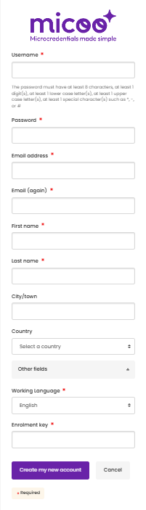
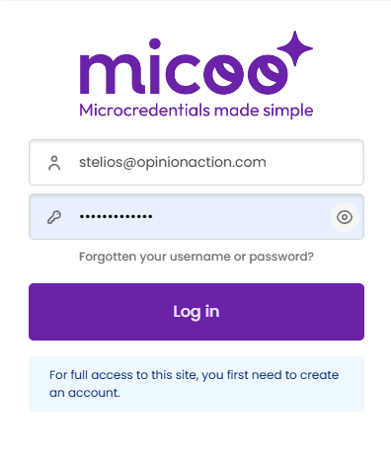
Greek
Touring

Slide 4
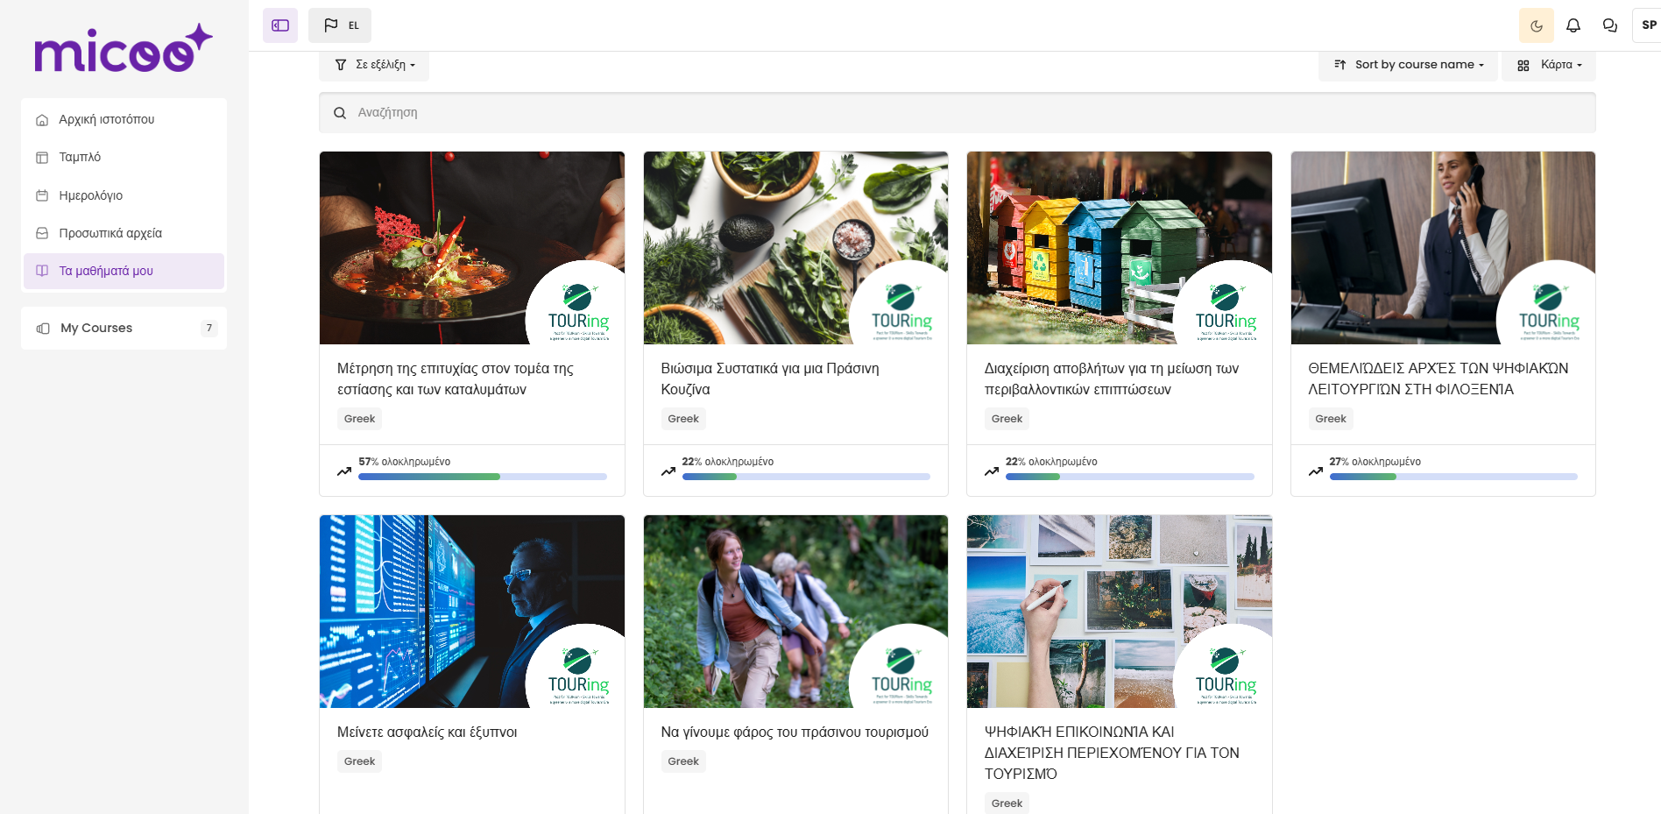

Slide 5
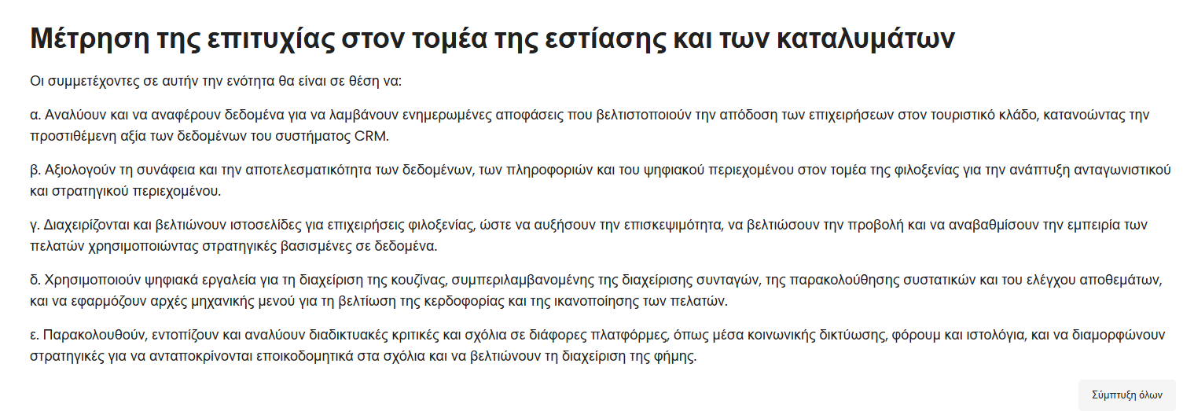
Μάθημα – Μαθησιακοί στόχοι

Slide 6
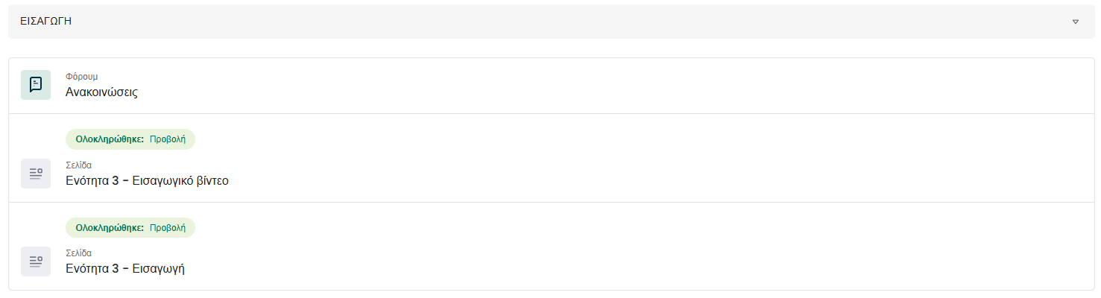
Εισαγωγή
Επιλογή γλώσσας υποτίτλων (Αγγλικά, Πορτογαλικά, Ιταλικά, Γερμανικά, Αγγλικά)
Στόχοι και σκοποί – Λέξεις κλειδιά – Πίνακας περιεχομένων (Υποενότητες)

Slide 7
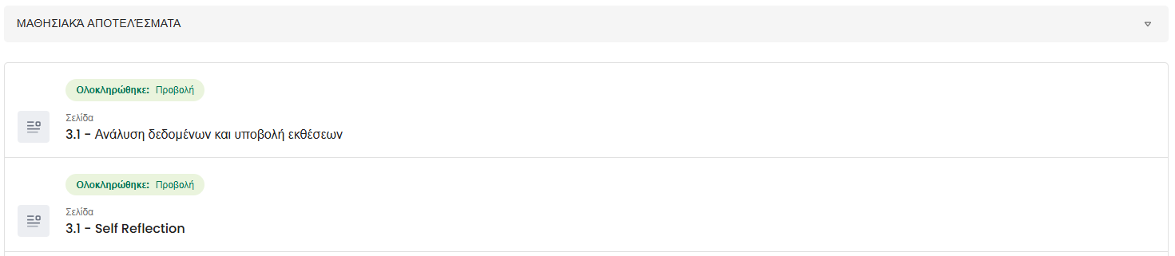
Υποενότητες – Μαθησιακά αποτελέσματα
α. Αναλύουν και να αναφέρουν δεδομένα για να λαμβάνουν ενημερωμένες αποφάσεις που βελτιστοποιούν την απόδοση των επιχειρήσεων στον τουριστικό κλάδο, κατανοώντας την προστιθέμενη αξία των δεδομένων του συστήματος CRM.
Μελέτη περίπτωσης (case study)
Κατάλογος αναφορών

Slide 8
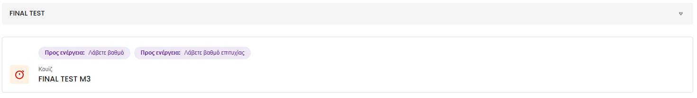
Τελικό τεστ
Ερωτήσεις πολλαπλής επιλογής

Slide 9

Thank you :)
This project has been funded with support from the European Commission. This publication reflects the views only of the author, and the Commission cannot be held responsible for any use which may be made of the information contained therein.

